Slide 1
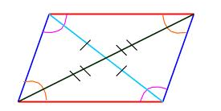
בס"ד
בס"ד
סיכום-תכונות המקבילית
סיכום-תכונות המקבילית
1. במקבילית הצלעות הנגדיות:
1. במקבילית הצלעות הנגדיות:
=
=
=
=
2. במקבילית סכום כל שתי זוויות סמוכות הוא:
2. במקבילית סכום כל שתי זוויות סמוכות הוא:
+
=
+
=
+
=
+
=
+
=
+
=
+
=
+
=
3. במקבילית האלכסונים:
3. במקבילית האלכסונים:
=
=
=
=
4. במקבילית הזוויות הנגדיות:
4. במקבילית הזוויות הנגדיות:
=
=
=
=

Slide 2
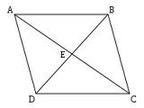

Slide 4
בס"ד
בס"ד

